Slide 1

メディア環境が多様化する中で、新聞社が発信する情報や新聞広告は、
紙だけでなくさまざまな形で読まれるようになっています。
「新聞オーディエンス調査」では、こうした新聞情報への
接触状況やメディアとしての印象、評価などについて尋ねました。
調査結果から明らかになった新聞や新聞広告の特長をトピック別にご紹介します。

Slide 2
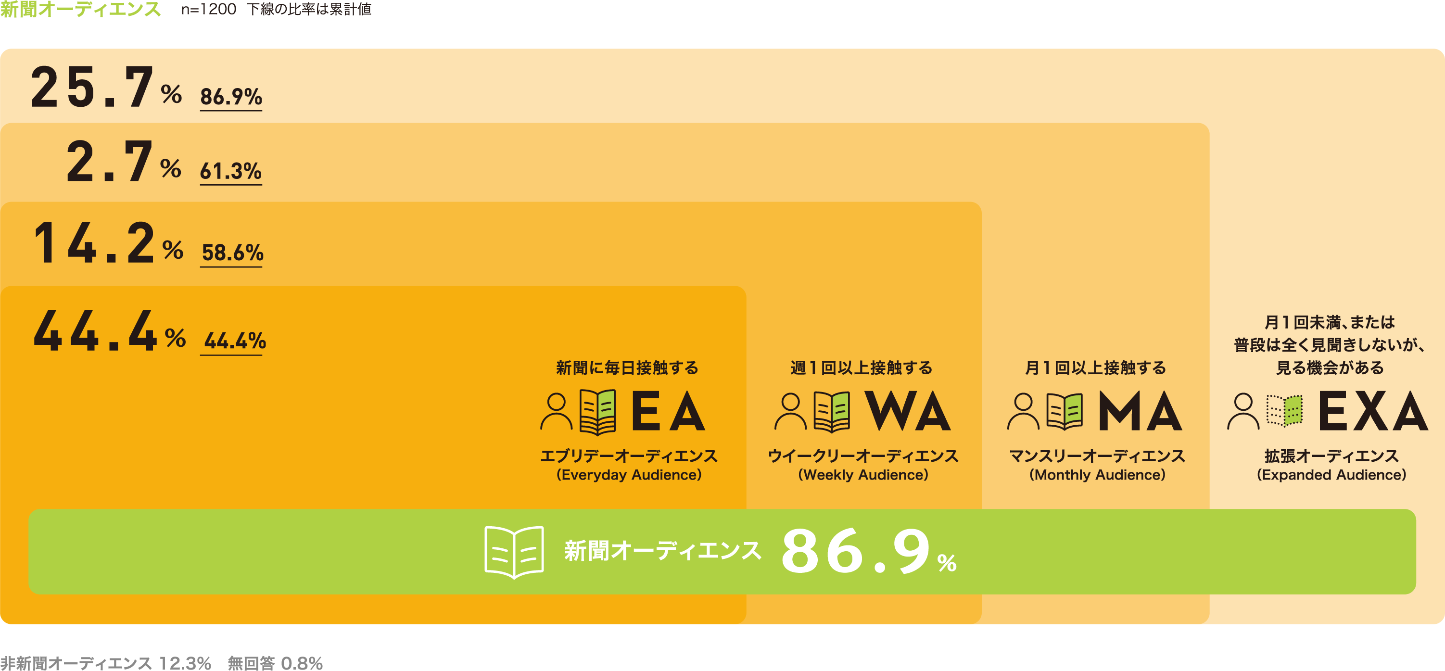
新聞の情報は9割の人に届いています
新聞オーディエンス
新聞社が発信する情報は、紙の新聞だけでなく電子版やニュースサイト、SNSなど、さまざまなメディアを通じて提供されています。新聞の購読者を含め、何らかの方法で新聞の情報に接触する「新聞オーディエンス」は全体の86.9％に上ります。新聞社提供の情報は、９割の人に見聞きされています。

Slide 3
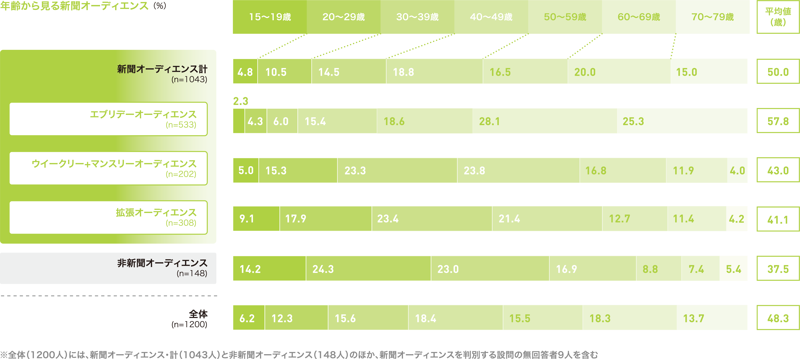
若者や社会の中核を担う層も新聞情報に接しています
年齢から見る新聞オーディエンス
新聞社発の情報に接触する「新聞オーディエンス」全体の平均年齢は50.0歳で、40代以下が約5割を占めています。このうち新聞の情報に毎日接触する「エブリデーオーディエンス」は、40代以下が28.0％で、社会の中核を担う層や若い世代にも新聞情報は届いていることが分かります。普段は新聞を読まないものの、何らかの機会や場所によっては新聞の情報に触れる「拡張オーディエンス」も40代以下が7割を占めています。

Slide 4
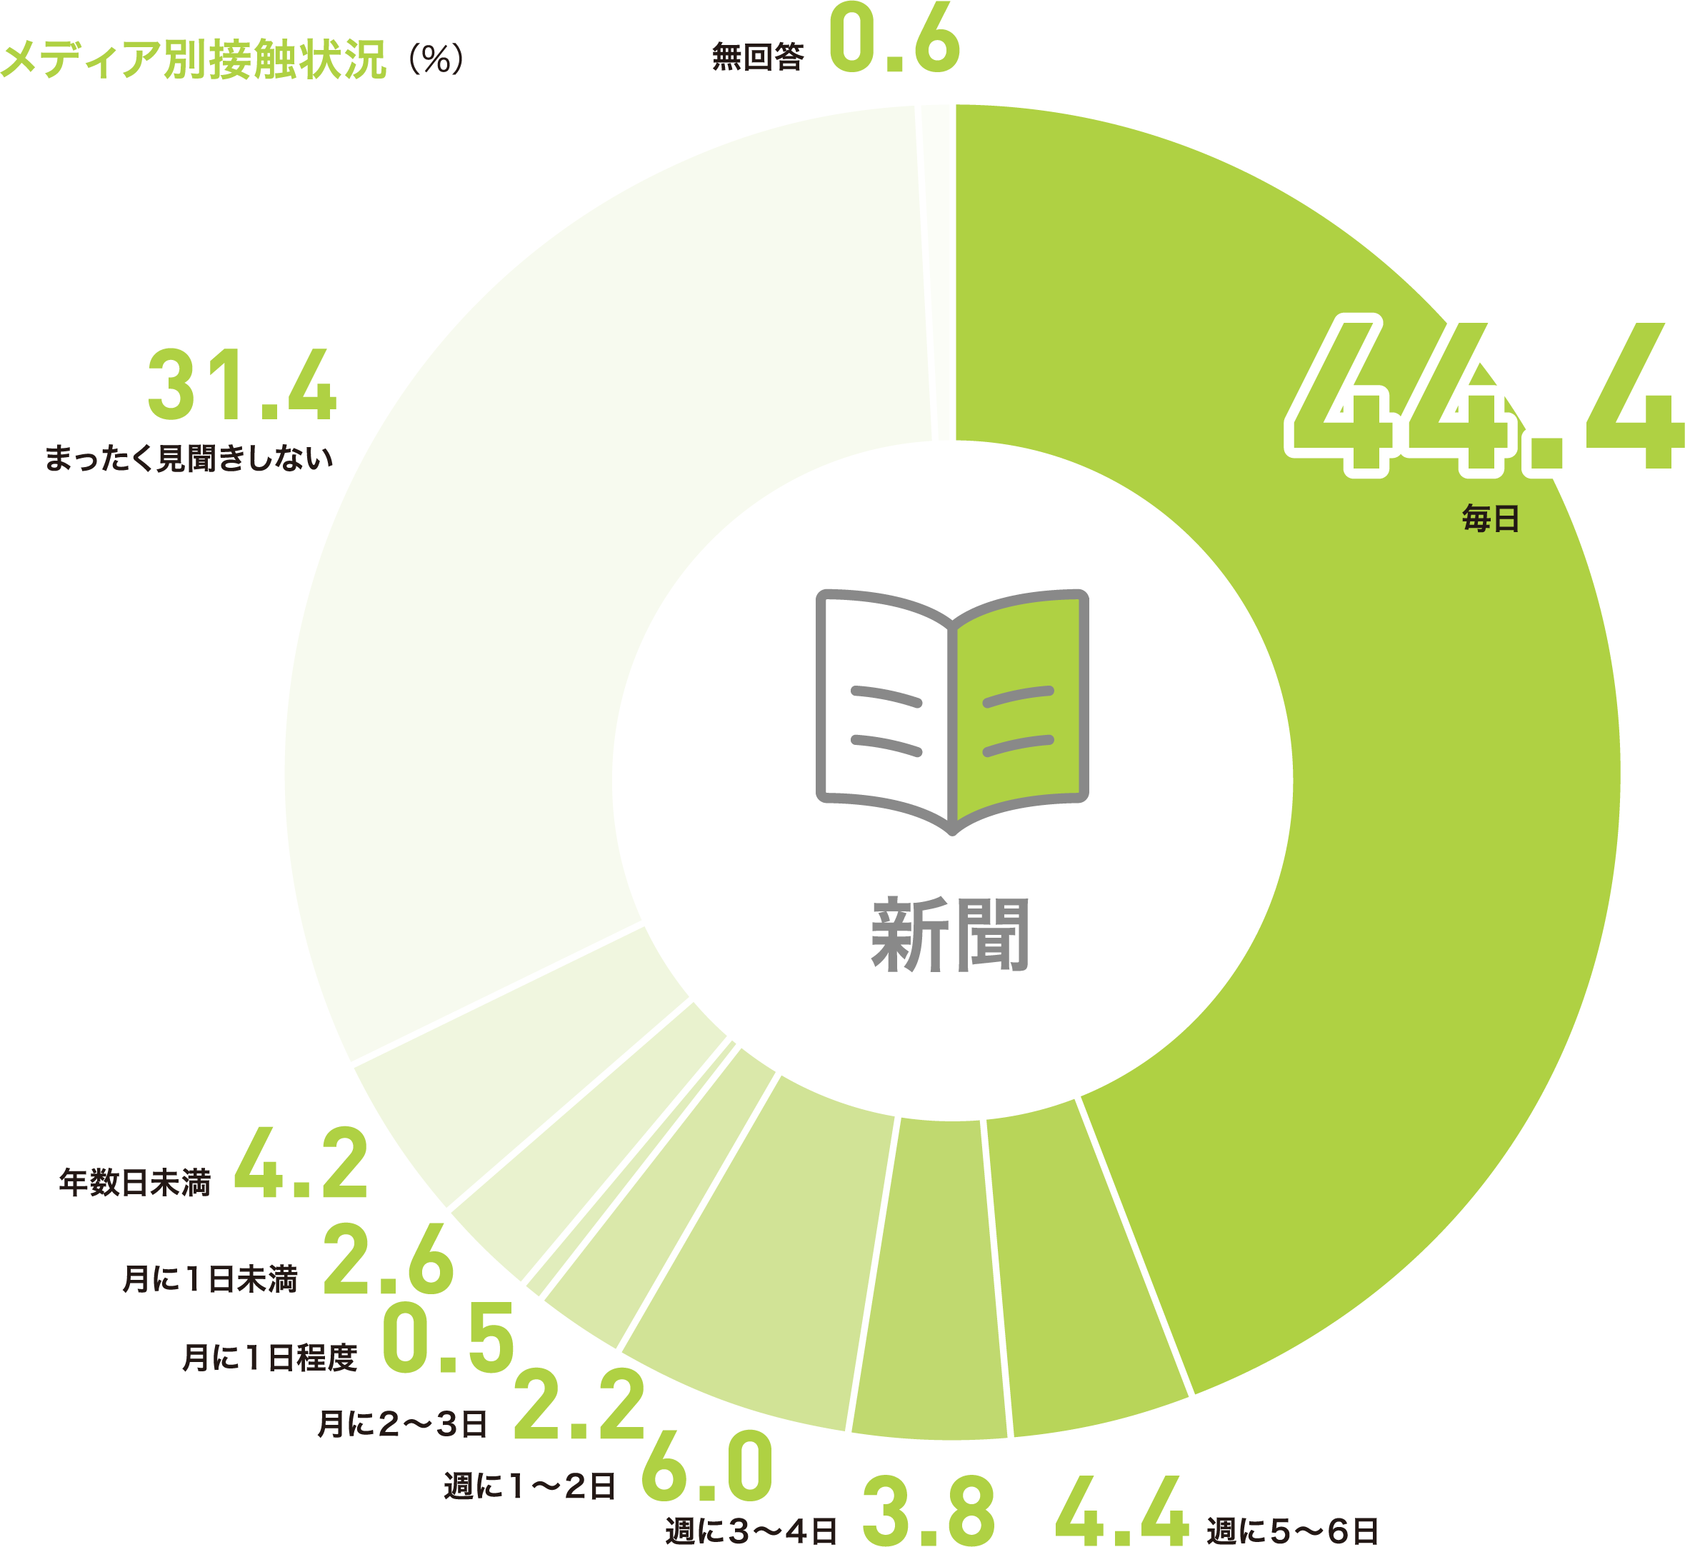
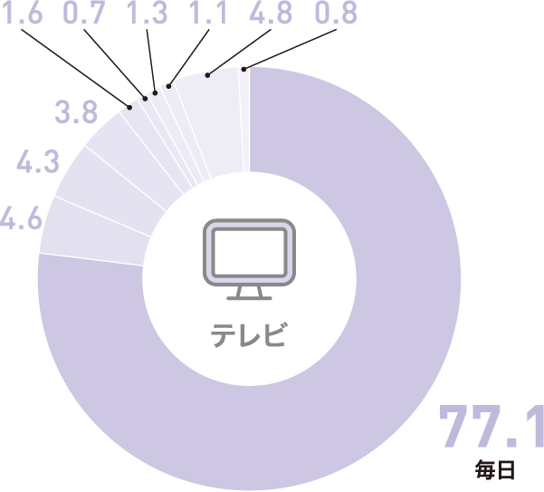
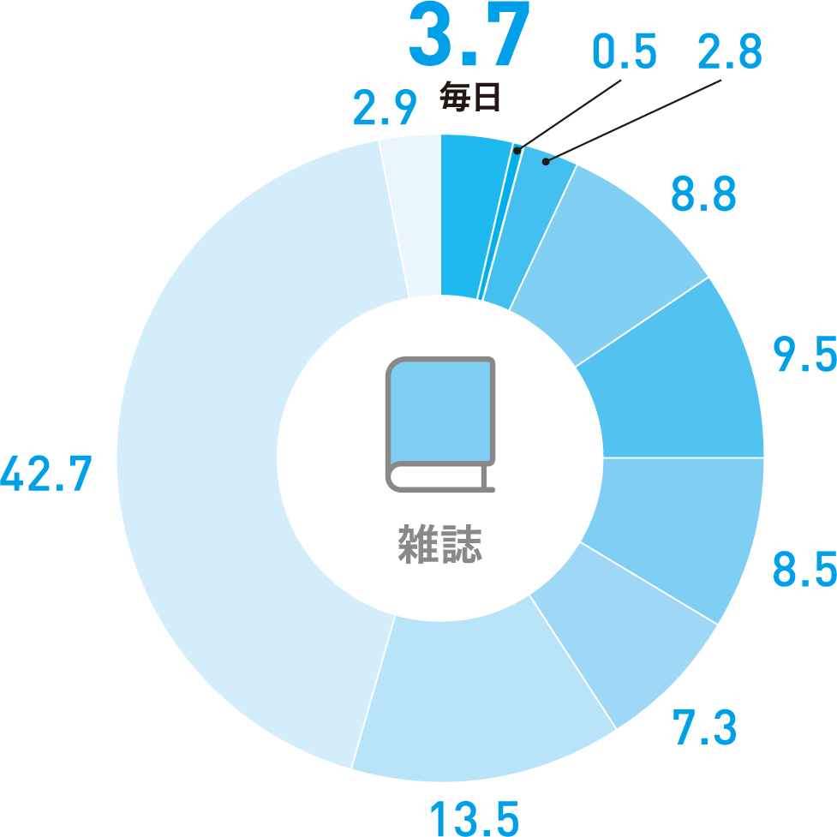
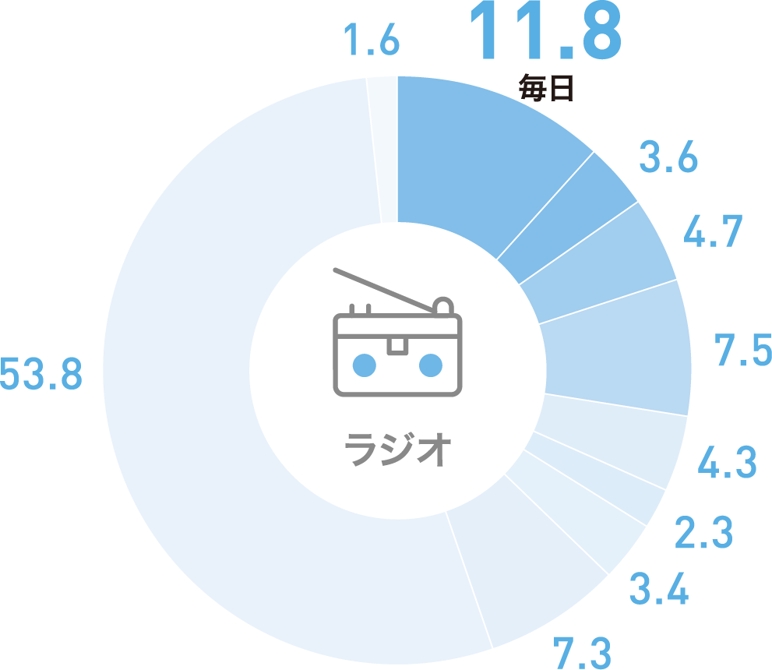
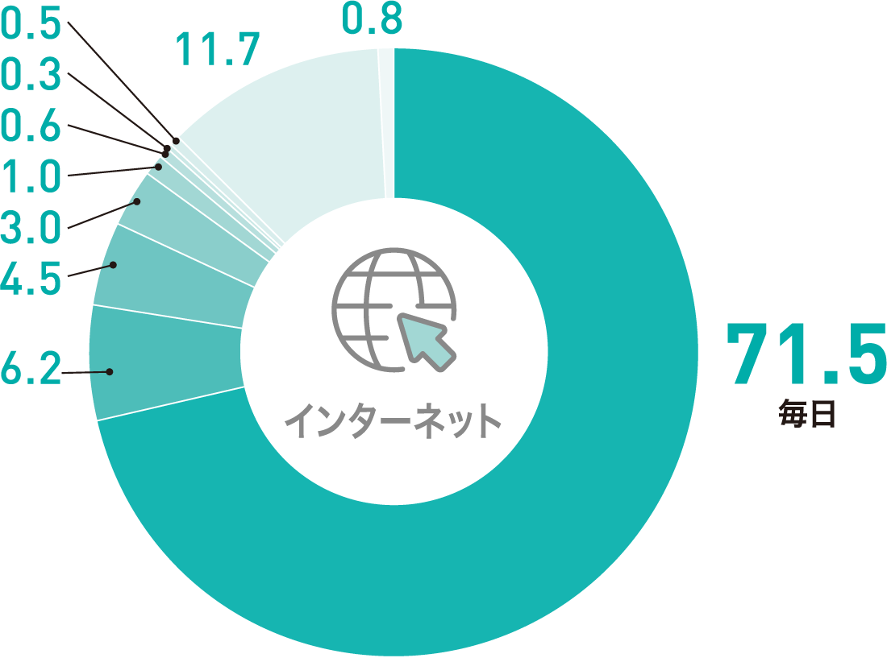
2人に1人が新聞から日常的に情報を入手しています
メディア別接触状況
新聞の情報に毎日接触する人は44.4％で、週に5〜6日接触する人を含め2人に1人が新聞から日常的に情報を入手しています。新聞社がニュースを提供することが多いインターネットにも71.5％が毎日接触しており、メディア環境が多様化する中で、新聞は人々の生活に必要不可欠な情報源となっています。

Slide 5

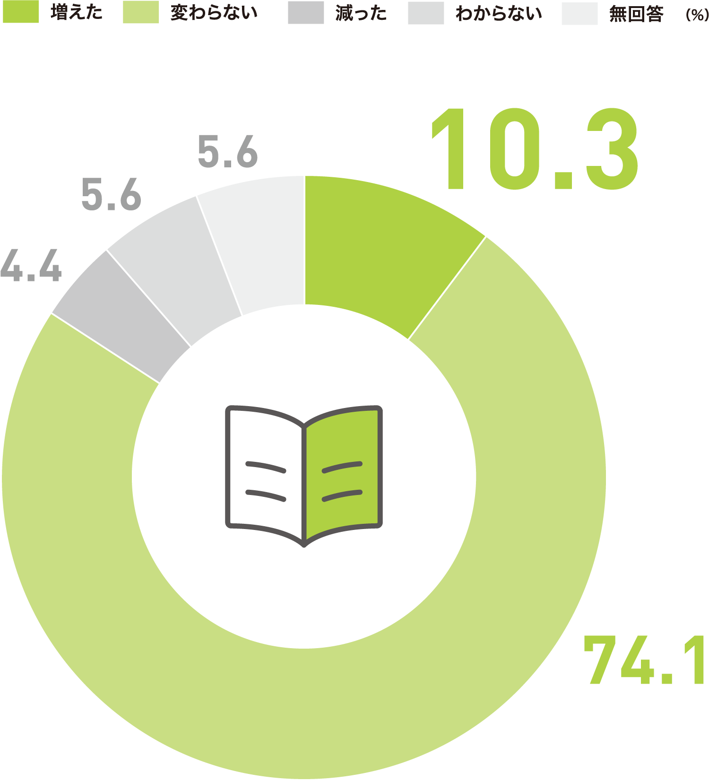
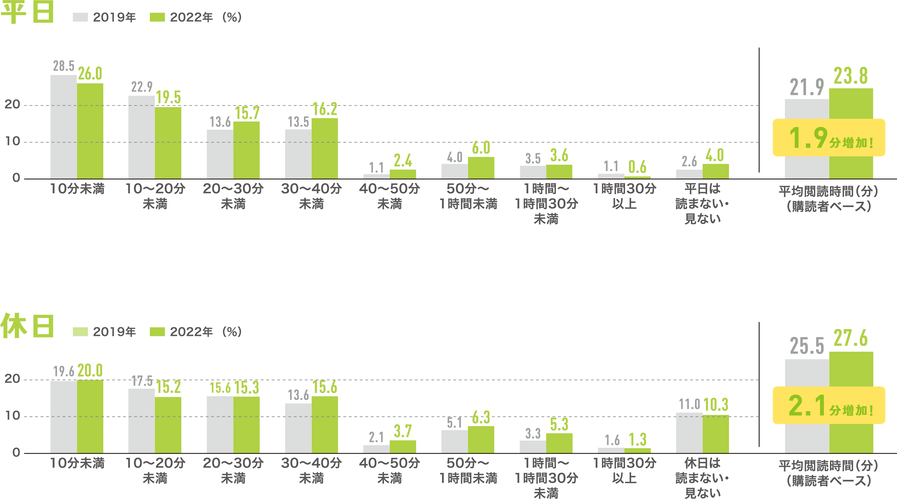
新聞の閲読時間は増加しています
新聞の閲読時間は、新型コロナウイルス流行後に増加しており、この傾向は3年たった現在も続いています。新型コロナ流行前の2019年と比べると、平均閲読時間は平日で1.9分、休日で2.1分それぞれ増えており、国内外のさまざまな出来事を伝える新聞社発の情報に対する関心が高まっています。
新聞閲読時間の変化
（新型コロナウイルス流行前〈2019年〉との比較）
新聞を1日に読んだり見たりする時間（平日・休日）

Slide 6
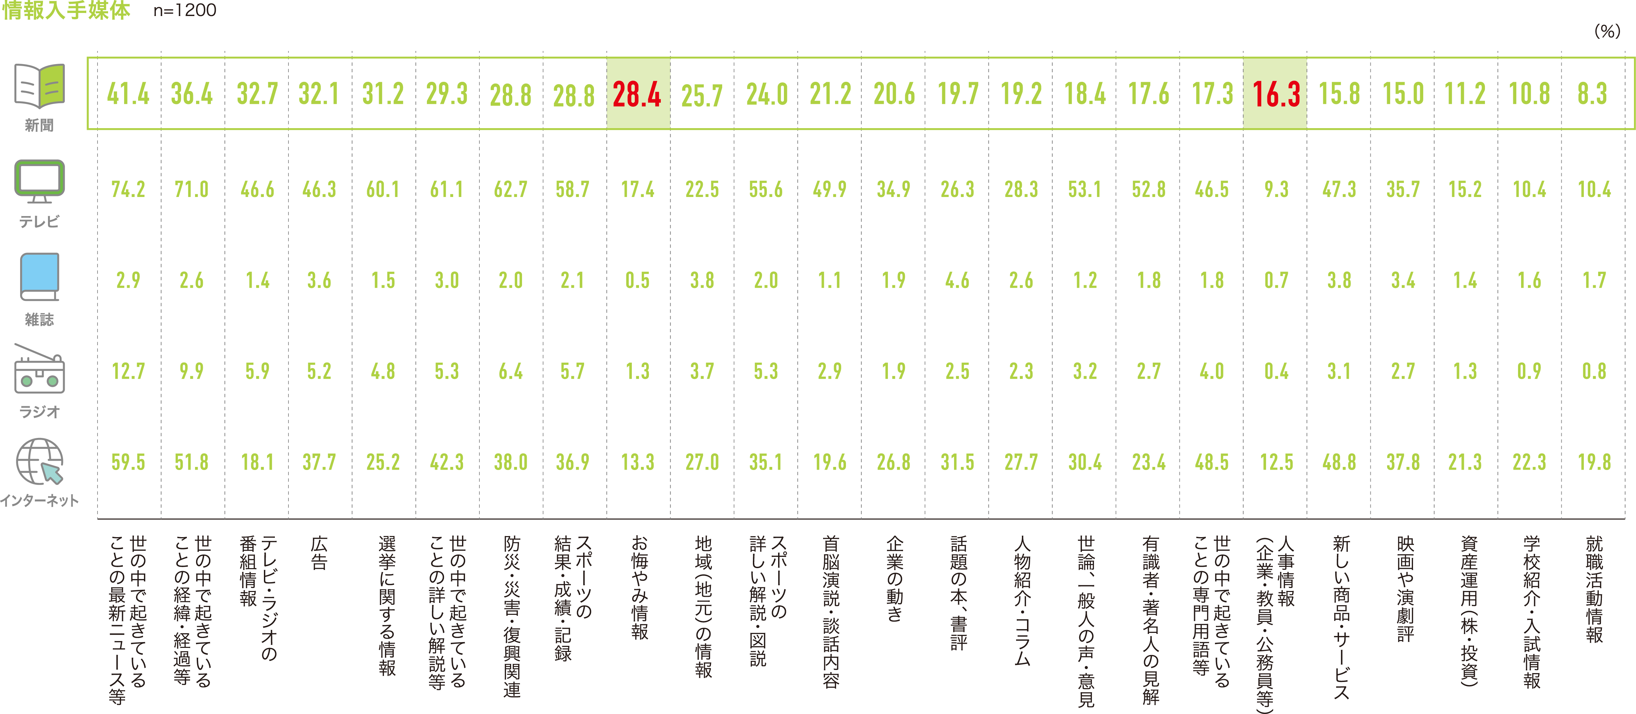
新聞は社会生活に必要な情報を届けるメディアです
どのメディアから情報を入手するか
情報の種類別に、どのメディアから入手しているかを尋ねた結果、新聞は「世の中で起きていることの最新ニュース」「世の中で起きていることの経緯・経過」「テレビ・ラジオの番組情報」などが上位に挙げられました。特に「お悔やみ情報」「人事情報（企業・教員・公務員等）」は、全メディアの中で最も高いスコアとなっています。
また、広告情報の入手手段としても、新聞は上位に挙げられています。
「選挙に関する情報」や「地域（地元）の情報」においても評価されるなど、新聞は社会の重要ニュースや生活に密着した情報を提供する媒体として選ばれています。

Slide 7
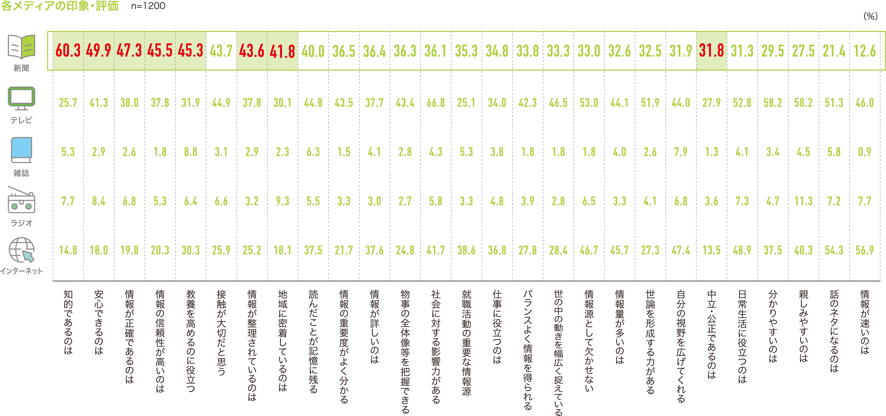
情報の正確さと信頼性は新聞が全メディア中トップです
メディア別の印象・評価
各メディアの印象・評価で、新聞は「知的である」「安心できる」「情報が正確である」「情報の信頼性が高い」「教養を高めるのに役立つ」として、全メディアの中で最も高い評価を受けています。「情報が整理されている」「地域に密着している」「中立・公正である」という項目でも最高の評価を得ており、新聞はさまざまな情報を偏りなく得られるメディアとして受け入れられています。「就職活動の重要な情報源」「仕事に役立つ」として、ビジネスパーソンや学生にも活用されています。

Slide 8
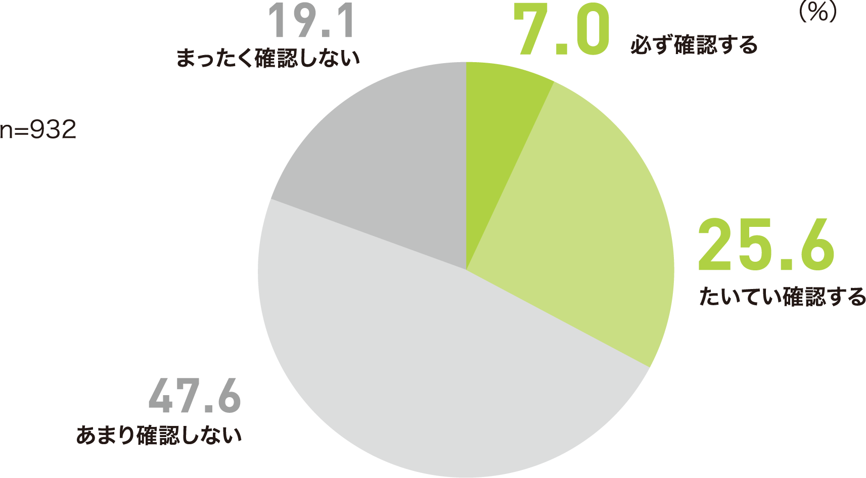
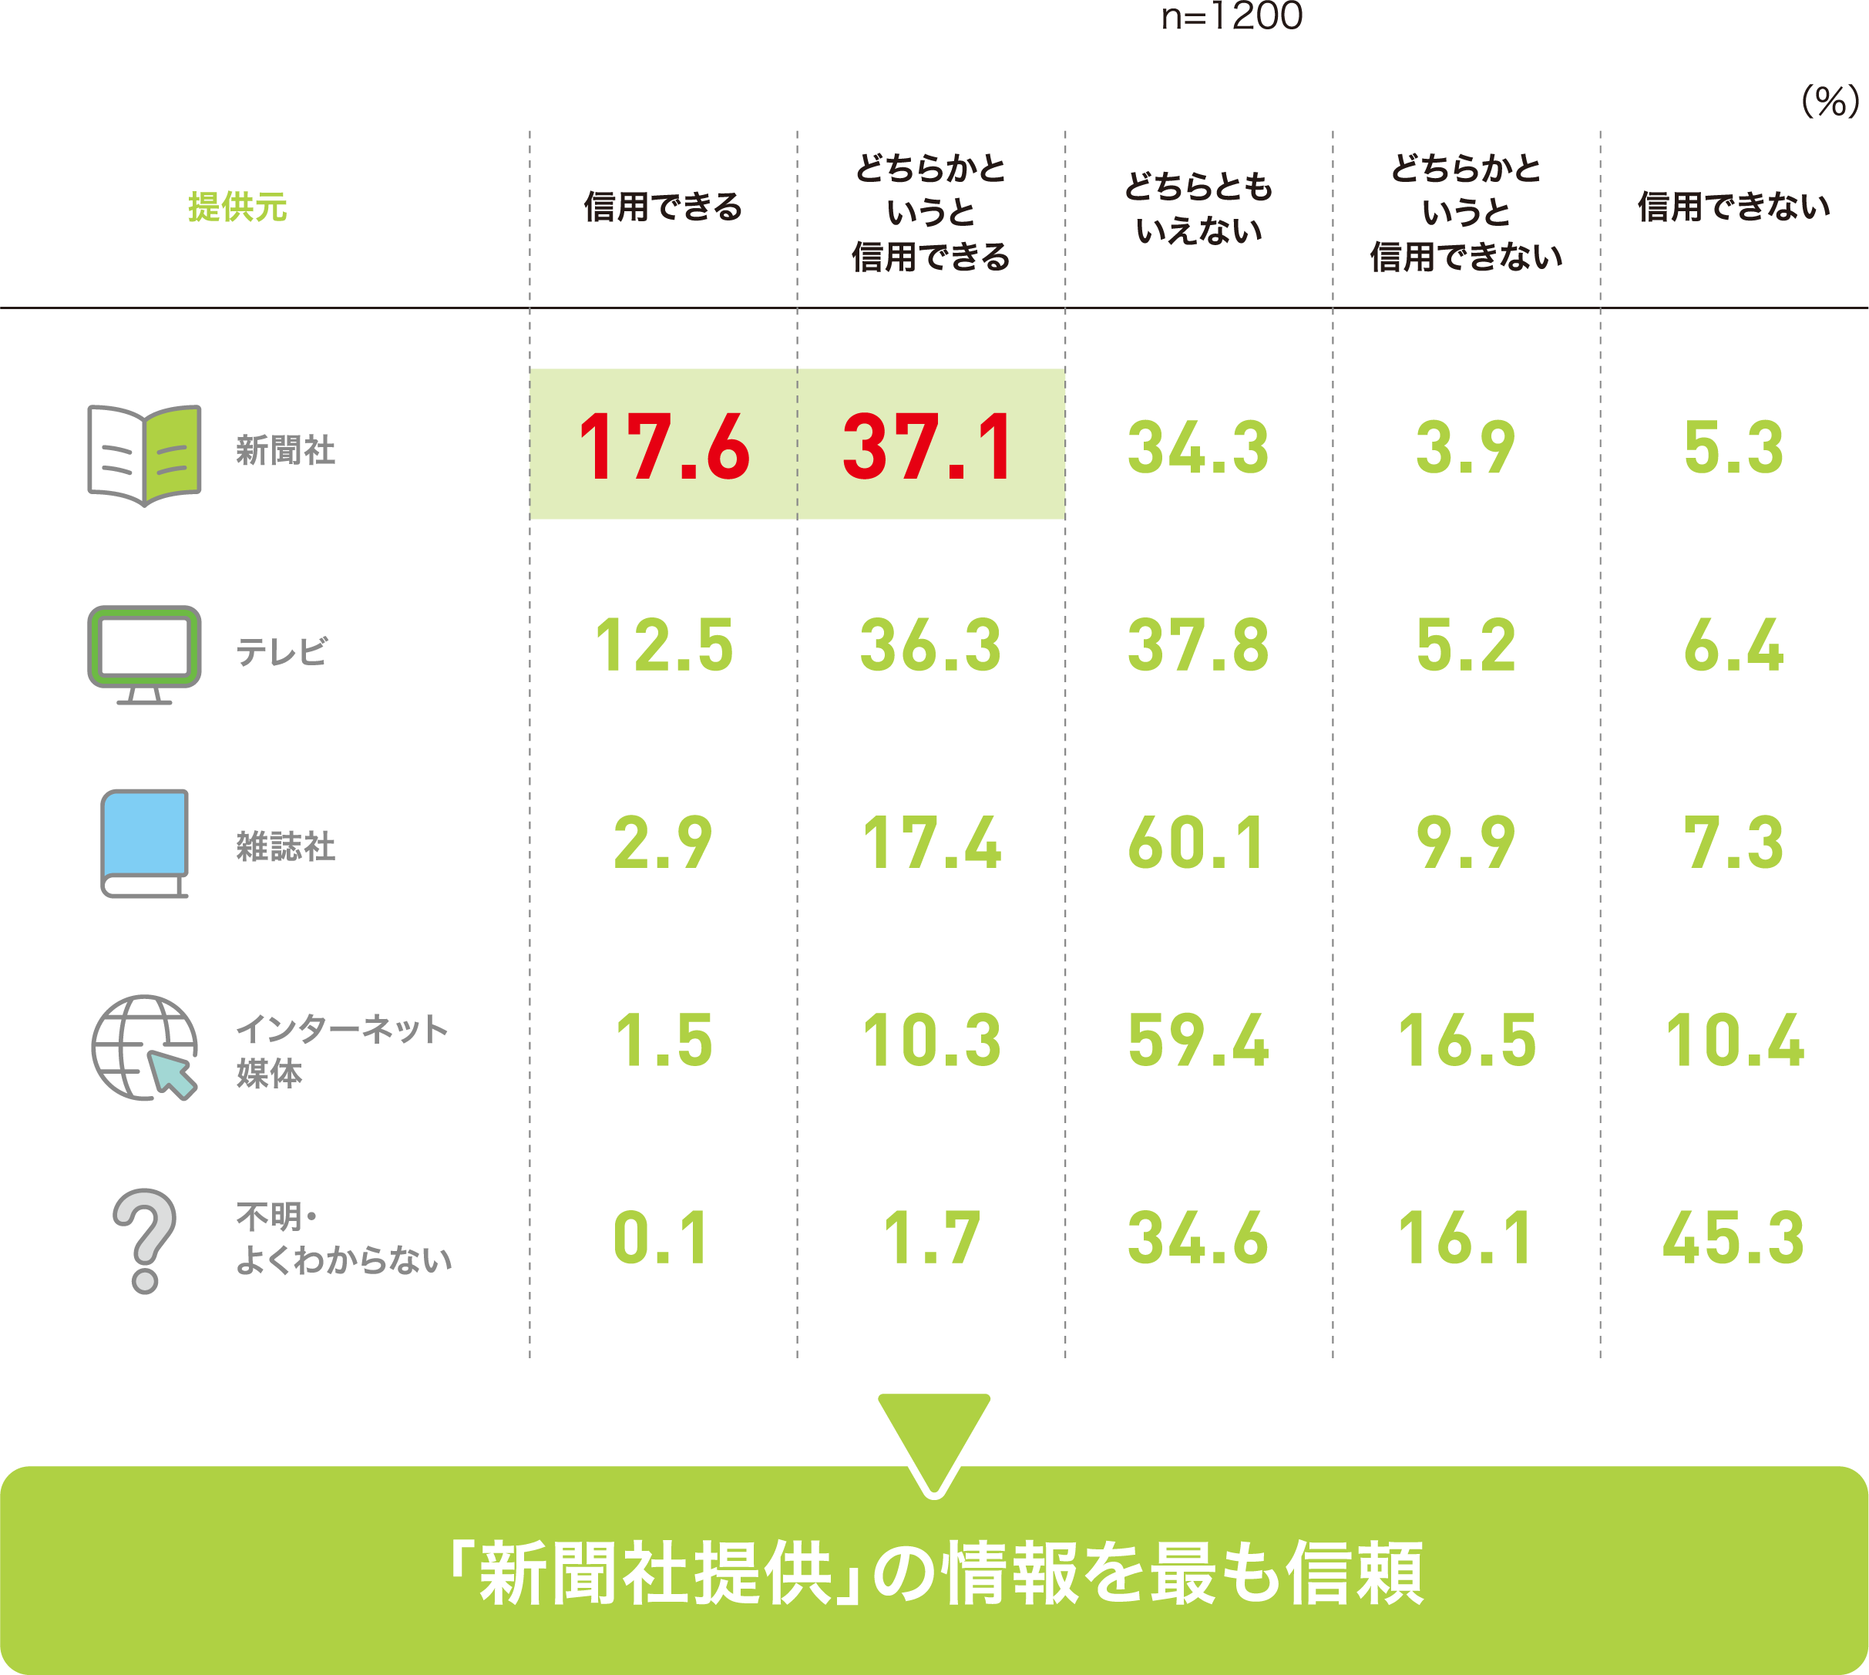
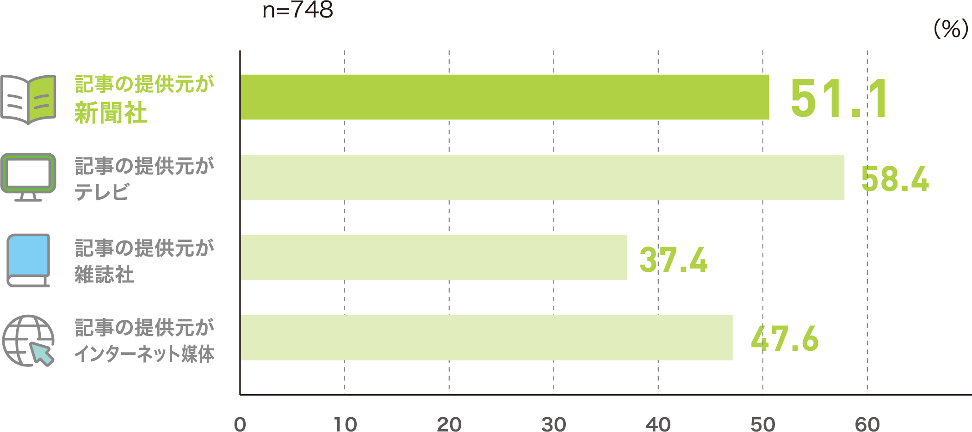
新聞情報はインターネット上でも最も信頼されています
インターネットで入手するニュースの提供元については、32.6％の人が「必ず確認する」「たいてい確認する」と回答しており、情報の信頼性を重視する傾向にあることがうかがえます。「記事の提供元が新聞社」の情報を「よく見る」「たまに見る」との回答は51.1％で、インターネット上でも新聞は読まれていることが分かります。また「記事の提供元が新聞社」の情報については、「信用できる」「どちらかというと信用できる」との回答が54.7％に上り、全メディアの中でトップの評価を得ています。新聞社発のニュースは、インターネット上でも最も信頼できる情報として、最高の評価を獲得しています。
情報提供元
の確認
情報提供元の信頼度
インターネットニュース（提供元別）の
接触状況

Slide 9
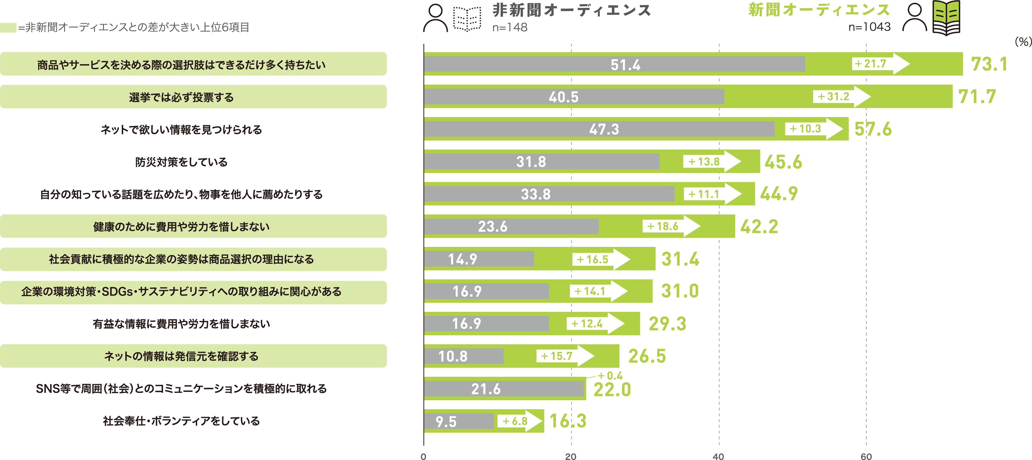
新聞読者は社会課題への関心と情報感度が高いです
新聞オーディエンスの価値観
新聞の情報に接触している「新聞オーディエンス」には、「選挙では必ず投票する」「商品やサービスを決める際の選択肢はできるだけ多く持ちたい」「健康のために費用や労力を惜しまない」といった傾向が見られます。また、「社会貢献に積極的な企業の姿勢は商品選択の理由になる」「企業の環境対策・SDGs・サステナビリティへの取り組みに関心がある」として、社会課題を重視する姿勢がうかがえます。「ネットの情報は発信元を確認する」など、情報への感度が高いことも分かります。

Slide 10
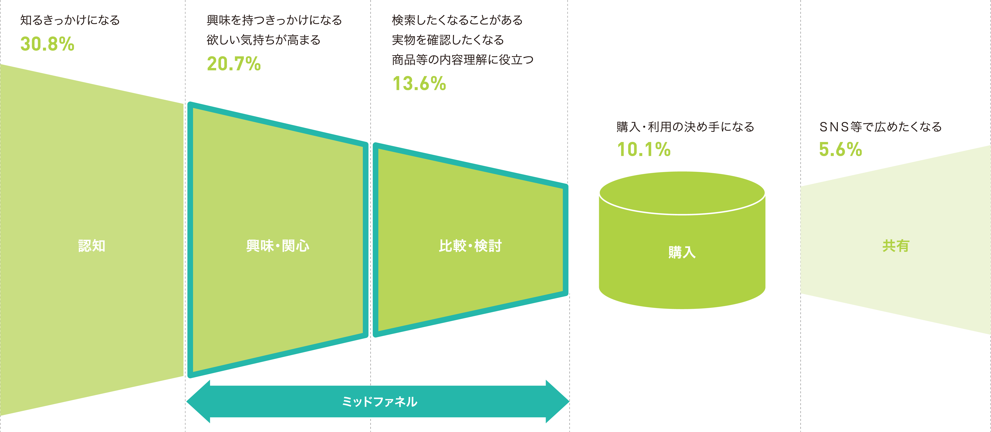
新聞広告は認知を促し購入・利用を後押しします
購買ファネルで見た新聞広告の役割
消費者の購買プロセスにおいて、新聞広告は商品・サービスを知るきっかけとなる「認知」だけでなく、興味を持つきっかけとなったり、欲しい気持ちが高まる「興味・関心」、商品等の検索、確認、内容理解といった「比較・検討」というミッドファネルにおいても重要な役割を果たしています。新聞は、商品・サービスの購入・利用を後押しする広告媒体として、一定の評価を得ています。

Slide 11
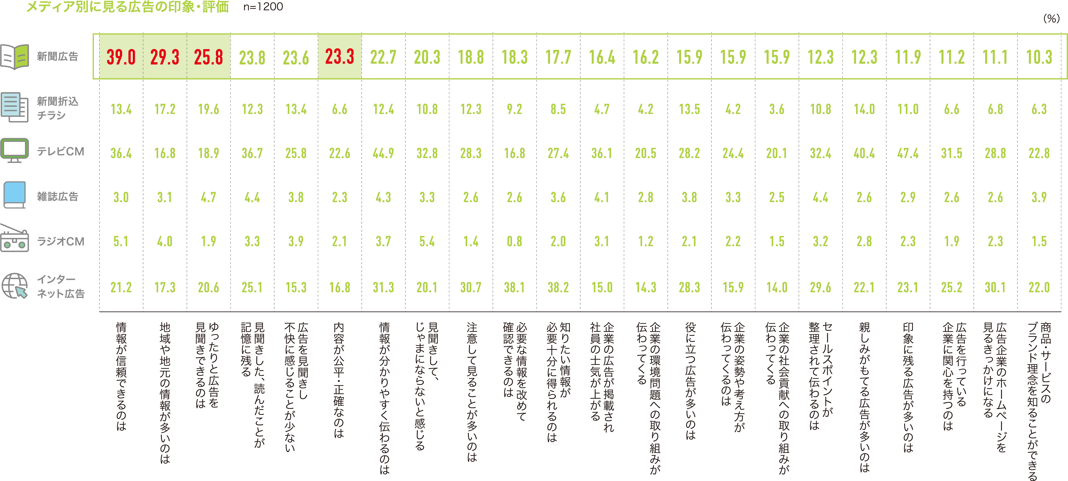
新聞広告は安心して読める信頼性の高い広告媒体です
広告メディア別に見る印象・評価
新聞広告は「情報が信頼できる」「地域や地元の情報が多い」「内容が公平・正確」といった項目で、全ての広告メディアの中で最も高い評価を得ています。また、「ゆったりと広告を見聞きできる」との評価も高く、読者にとって新聞は自分のペースで安心して見られる広告媒体です。

